Slide 1
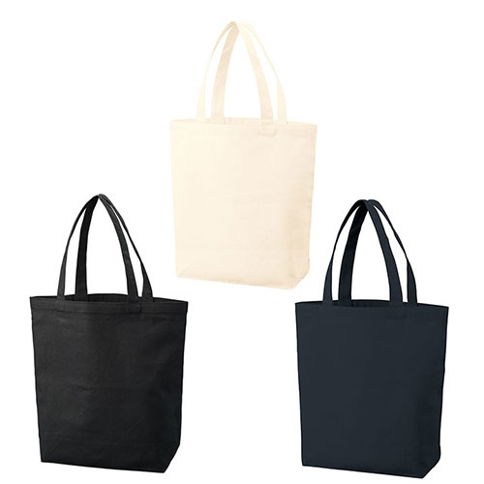
【提案書】
オーガニックコットンキャンバストート(ML)
特徴
やや長めにとられた持ち手は肩がけもできて日常的にも使い勝手の良いキャンバストート。オーガニックコットン使用で地球環境にも優しく、クオリティの高い質感もGOOD！
商品写
納期
納期スペース
仕様
カラー展開：全3色
素材：コットン
サイズ：本体/約400×380×120(mm)、持ち手/約30×580(mm)
容量：約12L
お見積
お見積りスペース

